Slide 1
第六章 移动荷载下的结构分析

Slide 2
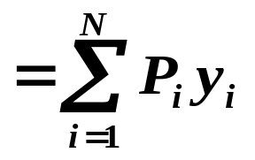
6.5 影响线应用
一、利用影响线求固定荷载作用下的内力、反力等
P1
P2
PN
Mk=P1y1
+P2y2
+… … + PNyN
k
Mk影响线
y1
y2
yk
yN
R
Mk=P1y1+P2y2 +P3y3
P1
P2
P3
=RyR
k
yR
Mk影响线
y1
yk
y2
y3

Slide 3
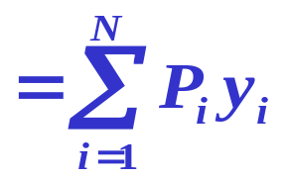

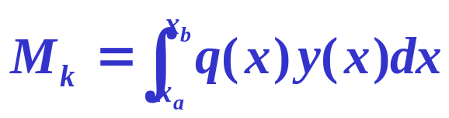



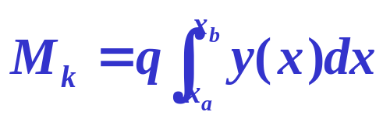

一、利用影响线求固定荷载作用下的内力、反力等
P1
P2
PN
Mk=P1y1
+P2y2
+… … + PNyN
k
Mk影响线
y1
y2
yk
yN
q(x)dx
q(x)
a
k
b
当q(x)为常数时
y(x)
Mk影响线
yk
0
Xa
x
x+dx
Xb
x

Slide 4
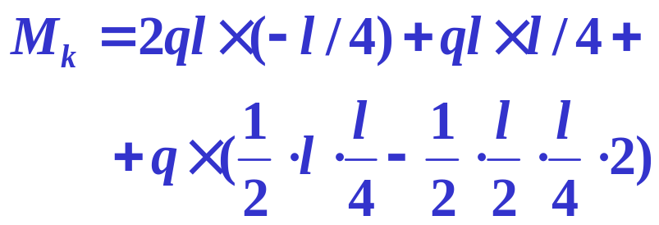




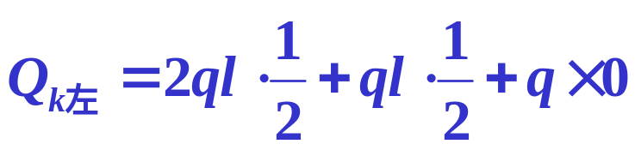

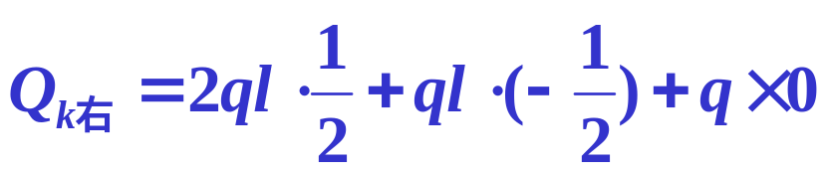

例：利用影响线求k截面弯矩、剪力。
解：
k
l/2
l/2
l/2
l/2
l/4
l/4
l/4
Mk影响线
1/2
1/2
1/2
1/2
Qk影响线

Slide 5
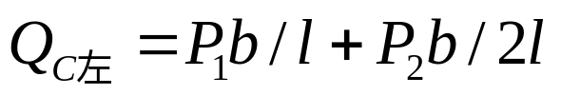
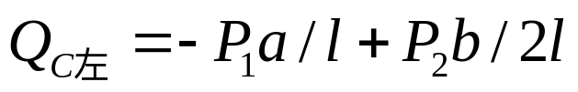
例：
P₁
P₂
A
B
C
a
b/2
b/2
l
b/l
a/l

Slide 6
6.5 影响线应用
一、利用影响线求固定荷载作用下的内力、反力等
二、利用影响线确定最不利荷载位置
最不利荷载位置:结构中某量达到最大值(或最小值)
时的荷载位置.
1. 一个移动集中荷载
P
a
b
Mk,max=Pyk
k
Mk,min=Pya
Mk影响线
ya
yk
yb
P
使Mk发生最大值的荷载位置
P
使Mk发生最小值的荷载位置

Slide 7

1. 一个移动集中荷载
P
a
k
b
Mk,max=Pyk
Mk,min=Pya
Mk影响线
ya
yk
yb
P
使Mk发生最大值的荷载位置
P
使Mk发生最小值的荷载位置
2. 可动均布荷载(定位荷载)
a
b
k
使Mk发生最大值的荷载分布
使Mk发生最小值的荷载分布

Slide 8

例:确定图示连续梁在可动均布荷载作用下Mk的最不
利荷载分布。
k
Mk影响线
使Mk发生最大值的荷载分布
使Mk发生最小值的荷载分布

Slide 9
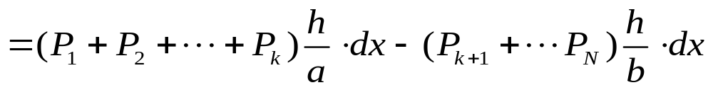
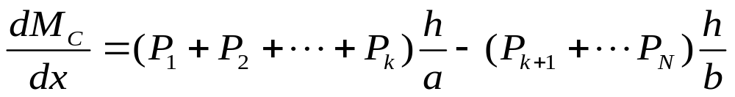
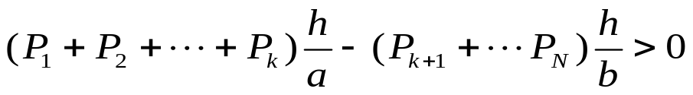
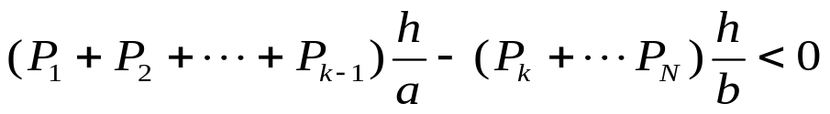
3. 移动集中力系
P1
P2
Pk
PN
MC (x) =P1y1
+P2y2
C
+… … + PNyN
a
b
MC (x+dx) =P1(y1 + dy1 )
+P2(y2+dy2 )
+… … + PN (yN+dyN )
y1
y2
yk
h
yN
MC影响线
dMC (x) =P1dy1 + P2dy2 +…+ PNdyN
dy1
dx
dMC (x) =dy1 (P1+ P2 +…+ Pk)+dyk+1 (Pk+1+ Pk+2 +…+ PN)
极大值时必然有一个集中力位于影响线的顶点。
满足上式的 Pk 称作临界荷载.记作 Pcr 。
临界力位于影响线顶点时的荷载位置称为临界位置。

Slide 10
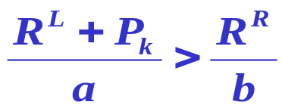
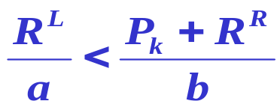
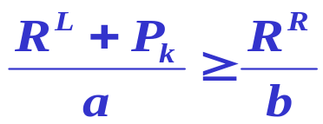
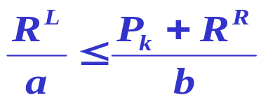
3. 移动集中力系
P1
P2
Pk
PN
C
a
b
y1
y2
yk
h
yN
MC影响线
dy1
dx
---临界荷载判别式
此式表明：临界力位于那一侧，那一侧的等效均布荷载集度就大。
满足上式的 Pk 称作临界荷载.记作 Pcr 。
临界力位于影响线顶点时的荷载位置称为临界位置。

Slide 11
3. 移动集中力系
P1
P2
Pk
PN
C
a
b
y1
y2
yk
h
yN
MC影响线
dy1
dx
---临界荷载判别式
此式表明：临界力位于那一侧，那一侧的等效均布荷载集度就大。
最不利荷载分析步骤：
1、由临界力判别式确定那些力是临界力；
2、计算荷载位于各临界位置时的量值；
3、比较得到的量值，得到最大值；
4、最大值发生时的临界位置即是最不利荷载位置。

Slide 12
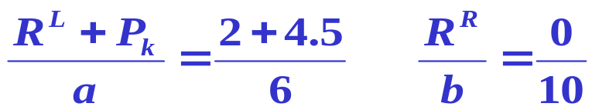
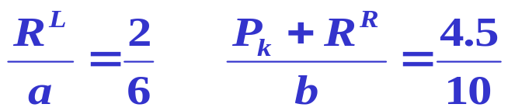
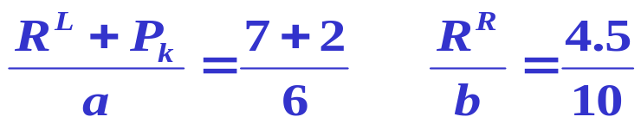
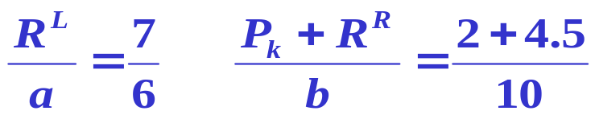
最不利荷载分析步骤：
临界荷载判别式：
1、由临界力判别式确定那些力是临界力；
2、计算荷载位于各临界位置时的量值；
3、比较得到的量值，得到最大值；
4、最大值发生时的临界位置即是最不利荷载位置。
例：求图示简支梁C截面弯矩的最不利荷载位置。
P4=3
P3=7
P2=2
P1=4. 5kN
解：
>
4m
5m
4m
<
C
6m
10m
P1是临界力.
>
P2
P1
MC影响线
P3
P2
P1
>
P2不是临界力.

Slide 13
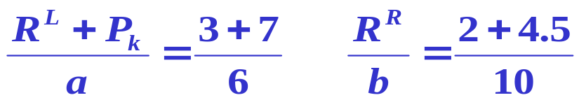
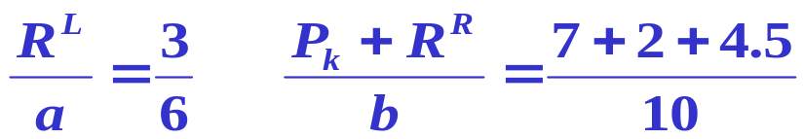
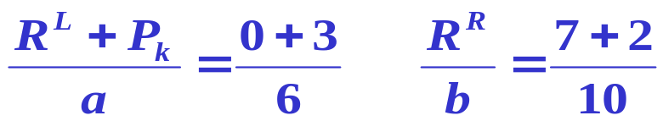

最不利荷载分析步骤：
临界荷载判别式：
实际计算时，一般并不需验证所有
荷载是否为临界力，只考虑那些数值较
大、排列密集的荷载位于竖距较大的区域。
1、由临界力判别式确定那些力是临界力；
2、计算荷载位于各临界位置时的量值；
3、比较得到的量值，得到最大值；
4、最大值发生时的临界位置即是最不利荷载位置。
例：求图示简支梁C截面弯矩的最不利荷载位置。
P4=3
P3=7
P2=2
P1=4. 5kN
解：
P1是临界力；P2不是临界力.
>
4m
5m
4m
<
C
6m
10m
P3是临界力
1.25
1.88
3.75
0.38
<
若荷载可以掉头，
如何处理？
MC影响线
P2
P1
P4不是临界力
P3
P2
P1
P4
P3
P2
P1
P4
P3
P2

Slide 14



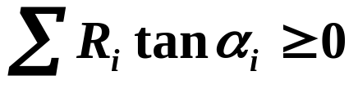
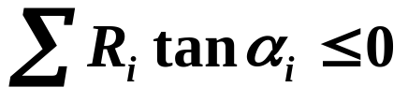
若某量S的影响线为多边形，如图所示。
P1
P2
Pk
PN
前面讨论的是求
某量最大值，如
何求最小值（绝
对值最大的
负值）？
S影响线
R1
R2
R3
P1
P2
Pk
PN
荷载组左移
荷载组右移
---临界荷载判别式
按下面原则确定需判别是否为临界力的荷载情况:
1.较多荷载居于影响线正号范围内,较多荷载居于影响线较大竖标处;
2排列密集、数值较大荷载位于竖标较大的顶点.

Slide 15
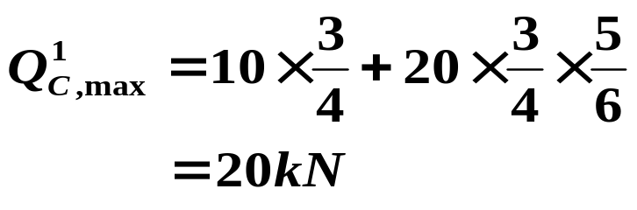
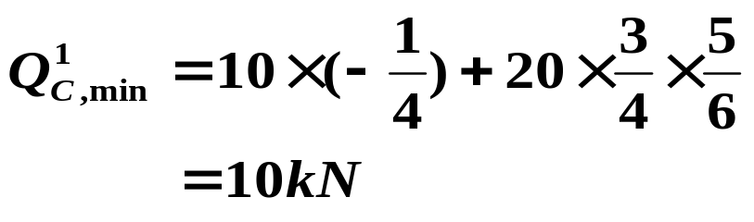
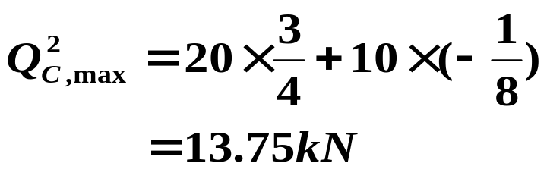
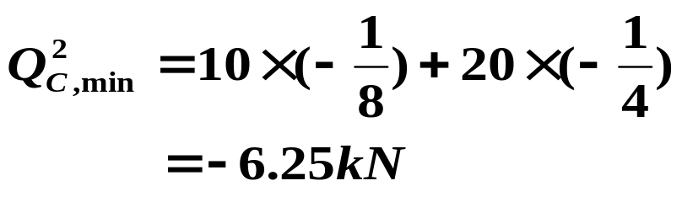


若某量S的影响线为直角三角形或竖标有突变，不能用前述方法。
例：求图示简支梁C截面剪力的最大值和最小值。荷载运行方向不变。
已知：P1=10kN， P2 =20kN
1m
解：
P1
P2
P1位于C点：
C
2m
6m
3/4
1/4
QC影响线
P1
P2
P2位于C点：
P1
P2

Slide 16
6.5 影响线应用
一、利用影响线求固定荷载作用下的内力、反力等
二、利用影响线确定最不利荷载位置
三、简支梁的绝对最大弯矩
绝对最大弯矩：所有截面最大弯矩中的最大弯矩。
三个问题：
1、绝对最大弯矩发生在哪个截面？
2、哪个力是临界力？
3、绝对最大弯矩等于多少？
x
a
l -x-a
P1
Pk
R
PN
A
B
k
l
YA

Slide 17
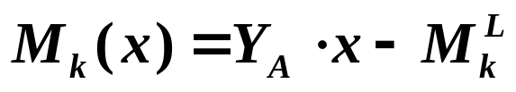
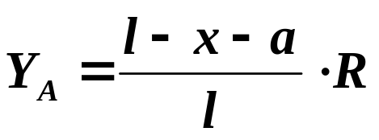
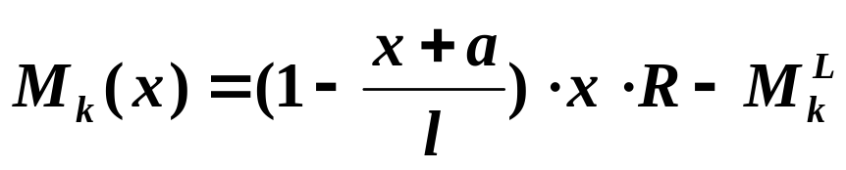
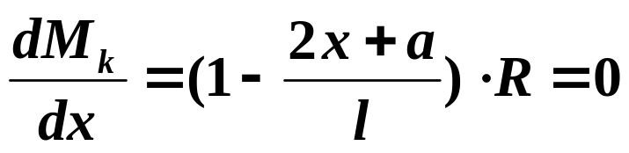


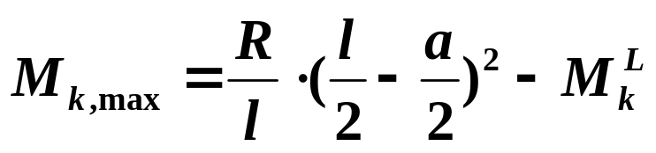

6.5 影响线应用
一、利用影响线求固定荷载作用下的内力、反力等
二、利用影响线确定最不利荷载位置
三、简支梁的绝对最大弯矩
绝对最大弯矩：所有截面最大弯矩中的最大弯矩。
x
a
l -x-a
P1
Pk
R
PN
A
B
k
l
YA
P1
Pk
Mk
YA

Slide 18
x
a
l -x-a
P1
Pk
R
PN
A
B
l/2
k
l/2
a/2
a/2
Mk,max(k=1,2…N)中的最大者即是绝对最大弯矩。
实际做法：
1、求出使跨中截面弯矩发生最大值的临界荷载Pcr；
2、计算梁上合力R及与临界力距离a ；
3、移动荷载组，使R与Pcr位于梁中点两侧a/2处。
若没有荷载移出或移入梁，由上式计算绝对最大弯矩 ；
若有荷载移出或移入梁，从第2步重新计算。

Slide 19
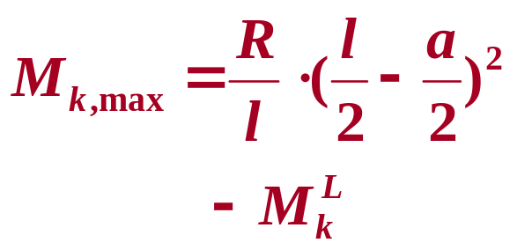



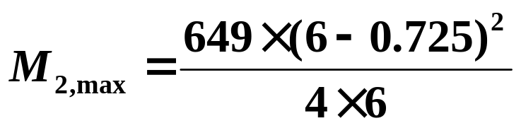


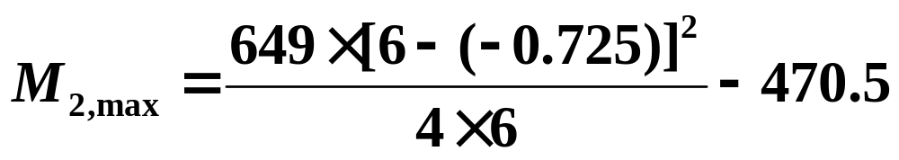
1、求出使跨中截面弯矩发生最大值的临界荷载Pcr；
对于等截面梁，发生绝对最大弯
矩的截面是最危险截面.
2、计算梁上合力R及与临界力距离a ；
3、移动荷载组，使R与Pcr位于梁中点两侧a/2处。
若没有荷载移出或移入梁，由右式计算绝对最大弯矩 ；
若有荷载移出或移入梁，从第2步重新计算。
例：求图示简支梁的绝对最大弯矩。荷载运行方向不变。
已知：P1= P2 = P3= P4 = 324.5kN
P1
P2
P3
P4
解：
P2和P3是MC发生最大值
时的临界力(计算过程略).
4.8m
1.45
4.8m
A
B
C
3m
3m
R
P2
P3
P2
a
P3
P3为临界力
a/2
P2
P3
a/2

Slide 20
6.5 影响线应用
一、利用影响线求固定荷载作用下的内力、反力等
二、利用影响线确定最不利荷载位置
三、简支梁的绝对最大弯矩
四、内力包络图
内力包络图：在恒载和活载共同作用下,由各截面内力最
大值连接而成的曲线。分弯矩包络图和剪力包络图。
内力包络图的做法:将梁沿跨度分成若干等份,求出各等
份点的内力最大值和最小值;用光滑曲线将最大值连成
曲线,将最小值也连成曲线.由此得到的图形即为内力包
络图。

Slide 21

1.简支梁内力包络图
280kN
280kN
280kN
280kN
4.8m
1.44
4.8m
弯矩包络图
A
B
将梁分成十等份
12m
求各分点截面弯矩最大值
1639.7
1471.7
1668.7
692.2
1182.7
用光滑曲线连成曲线
剪力包络图
660.8
576.8
492.8
408.8
求各分点截面剪力的
最大值和最小值
324.8
218.4
134.4
84
56
28
用光滑曲线连成曲线
-28
-56
-84
-134.4
-218.4
(以上数值未计恒载影响)
-324.8
-408.8
-492.8
-660.8
-576.8

Slide 22


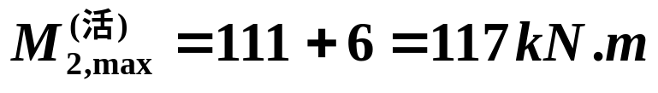
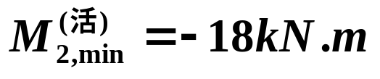


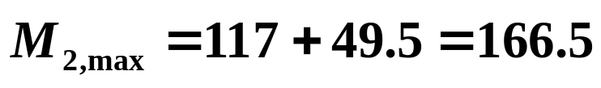
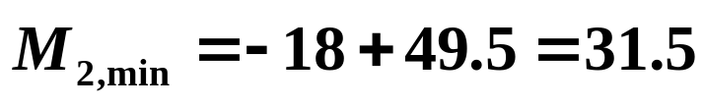

2.连续梁内力包络图
1
2
3
4
5
已知:恒载q1=20kN/m
活载q2=40kN/m
6m
6m
6m
作弯矩包络图
q1
将每跨梁分成4等份；
作恒载作用下的弯矩图，
求出各分点弯矩值；
49.5
54
13.5
72
求各分点截面活载作用下的弯矩的最大值和最小值：
q2
96
111
63
132
q2
72
18
54
求各分点截面活载和恒载共同作用下的最大值和最小值；
36
q2
24
6
12
18
31.5
90.5
240
用光滑曲线将各最小值连成曲线,将最大值连成曲线即得包络图。
18
剪力包络图做法类似
166.5
198
94.5
48

